Slide 1
LIVRET DE RENTREE 2018-2019
BONNE ANNEE SCOLAIRE A TOUS !

Slide 2
SOMMAIRE
Mot du principal………………………………………………………………………………………………….…. 03
Organigramme………………………………………………………………………………………………..…..... 04
Déroulement de la pré-rentrée : professeurs……………………………………………………………………. 05
Déroulement de la pré-rentrée : élèves………………………………………………………….………….....… 06
Accueil des classes………………………………………………………….……………………........................ 07-10
Equipes pédagogiques………………………………………………………………………………………….…. 11-14
Liste des professeurs principaux……………………………………………………………………………….… 15-18
Liste des coordonnateurs………………………………………..………………………………………….....….. 19
Liste du personnel : administration…………………………………………………………………..……..…….. 20
Liste des professeurs par disciplines…………………………………………………………………………….. 21-35
Liste des agents…………………………………………………………………………………………………….. 36
Liste des assistants d’éducation…………………………………………………………………………….……. 37
Liste des Accompagnants des Elèves en Situation de Handicap…………………………………………..… 38
Organisation de l’année scolaire 2018-2019…………………………………………………………………..... 39-41
Les résultats……………………………………………………………………………………………………...…. 42-48
Pole médico social……………………………………………………………………………………………......... 49-53
Centre de Documentation et d’Information…………………………………………………………………….... 54-56
Le pole vie scolaire…………………………………………………………………………..………………..…… 57-58
Les associations du collège………………………………………………………………………………..……… 59-60
Personnel de service et d’entretien……………………………………………………………………...……….. 61-63
Horaires des cours…………………………………………………………………………………………….…… 64-65
Horaires des cours…………………………………………………………………………….............................. 66-67

Slide 3
Lettre de rentrée du Recteur

Slide 4
MOT DU PRINCIPAL

Slide 6
DEROULEMENT DE LA PRE- RENTREE :
PROFESSEURS
 Lundi 03 Septembre 2018
Matin
☞ 08h00 – 08h30 Accueil des nouveaux arrivant au collège
☞ 08h30 – 09h00 Pot de rentrée
☞ 09h00 – 09h30 Accueil de tout le personnel
☞ 09h30 – 11h00 Echanges avec les professeurs
✓ Point sur les effectifs
    ✓ Ajustement du calendrier
✓ Etc…
☞ 11h00 – 13h00 Conseil d’enseignement
Après-midi
☞ 14h30 – 15h30 Réunion avec tous les professeurs principaux
☞ 15h30 – 16h00 Réunion préparatoire à l’élection du conseil d’administration avec les représentants du personnels
 Jeudi 06 Septembre 2018
☞ 14h00 – 16h00 Présentation par Monsieur TOQUIN du « Développement de l’estime de soi » à l’usage des élèves
 Vendredi 07 Septembre 2018
☞ 14h00 – 16h00 Les troubles Dys (détection et accompagnement) par ALLODYS

Slide 7
DEROULEMENT DE LA PRE- RENTREE :
ELEVES
Mardi 04 septembre 2018
Matin
❖ 08h00 – 10h00 : Accueil des élèves de 3e / remise des manuels scolaires.
❖ 10h00 – 12h00 : Accueil des élèves de 4e/ remise des manuels scolaires.
Après-midi
❖ 14h00 – 16h00 : Accueil des élèves de 5e / remise des manuels scolaires.
Mercredi 05 septembre 2018
Matin
❖ 08h00 – 11h00 : Accueil des élèves de 6e / remise des manuels scolaires.
Jeudi 06 & Vendredi 07 septembre 2018
❖ Journées d’intégration réservées aux élèves de 6e
Matins
✰ Test R.O.C. ⇨ Durée 2h00
✰ Gérer les absences et les retards, expliquer le règlement intérieur, le carnet de correspondance intervenants CPE & PP⇨ Durée 1h00
✰ Visite de l’établissement + éco-collège. ⇨ Durée 1h00
✰ Intervention de la cellule d’écoute (Infirmière, assistante sociale, psychologue de l’éducation nationale). ⇨ Durée 1h00
✰ Heure de vie classe intervenants CPE & PP⇨ Durée 1h00
✰ Accompagnement méthodologique, organisation du travail personnel, du travail en classe, du cartable, des semaines et la gestion des documents intervenants professeurs de sciences.⇨ Durée 1h00
✰ Actions culturelles intervenants Mme POLLIONI &c les professeurs des spécialités. ⇨ Durée 1h00
Les cours débuteront le lundi 10 septembre 2018 conformément à l’emploi du temps

Slide 8
ACCUEIL DES CLASSES DE 3ème
MARDI 04 SEPTEMBRE 2018
DE 08 H 00 A 10 H 00
Classes | PP et équipes pédagogiques | Salles
3°A | Mme BROUSSILLON | F4
3°B | M. ERIAU | E4
3°C | Mme VOLET | E1
3°D | Mme ROSNEL | E2
3°E | M. MADO | E3
3°F | M. DUNO | F2
3°G | Mme GOUNOUMAN - Mmes | F3
Gras = PP

Slide 9
ACCUEIL DES CLASSES DE 4ème
MARDI 04 SEPTEMBRE 2018
DE 10 H 00 A 12 H 00
Classes | PP et équipes pédagogiques | Salles
4°A | M. BISSAINTE | E2
4°B | Mme BRIEUX | E3
4°C | M. EDOM | E4
4°D | M. AGASTIN | F4
4°E | Mme BAZILE | F3
4°F | M. AUCAGOS | F2
4°G | M. VERIN | F1
4°H | Mme MIRTIL | E1
Gras = PP

Slide 10
ACCUEIL DES CLASSES DE 5ème
MARDI 04 SEPTEMBRE 2018
DE 14 H 00 A 16 H 00
Classes | PP et équipes pédagogiques | Salles
5°A | M. BANAIAS | E1
5°B | Mme COMBE | E2
5°C | Mme BLAVIN | E3
5°D | Mme CAPELLE | E4
5°E | Mme CHELEUX | F2
5°F | Mme PETER | F4
5°G | Mme BALOURD | F3
5°H | Mme ROUTHIER | F1
Gras = PP

Slide 11
ACCUEIL DES CLASSES DE 6ème
MERCREDI 05 SEPTEMBRE 2018
DE 08 H 00 A 11 H 00
Classes | PP et équipes pédagogiques | Salles
6°A | Mme DUMIRIER | F4
6°B | Mme LAURENCIN-FELICIA | F3
6°C | Mme PALMIER | F2
6°D | Mme RUFFIN | F1
6°E | Mme CHAULET | E1
6°F | Mme RACINE | E2
6°G | Mme HAUDIQUET | E3
Gras = PP

Slide 12
EQUIPES PEDAGOGIQUES
ANNEE SCOLAIRE 2018-2019
 | 6°A | 6°B | 6°C | 6°D | 6°E | 6°F | 6°G
Français | Mme DUMIRIER |  | Mme PALMIER
Anglais
Espagnol |  | Mme LAURENCIN
Maths |  |  |  |  |  | Mme RACINE
Hist-Géo
SVT |  |  |  |  | Mme CHAULET
Sc Phys
Techno.
Arts plast
Musique
EPS |  |  |  | Mme RUFFIN |  |  | Mme HAUDIQUET
Opt Gym
Acc. pers

Slide 13
EQUIPES PEDAGOGIQUES
ANNEE SCOLAIRE 2018-2019
 | 5°A | 5°B | 5°C | 5°D | 5°E | 5°F | 5°G | 5°H
Français |  |  |  |  |  | Mme PETER
Anglais |  |  | Mme BLAVIN |  |  |  | Mme BALOURD
Espagnol |  | Mme COMBE
Maths |  |  |  |  | Mme CHELEUX
Hist-Géo
SVT
Sc Phys
Techno. | M. BANAIAS
Arts plast
Musique
EPS |  |  |  | Mme CAPELLE |  |  |  | Mme ROUTHIER
Opt Gym
Acc. pers

Slide 14
EQUIPES PEDAGOGIQUES
ANNEE SCOLAIRE 2018-2019
 | 4°A | 4°B | 4°C | 4°D | 4°E | 4°F | 4°G | 4°H
Français |  |  |  |  |  |  | M. VERIN
Anglais |  |  | M. EDOM
Espagnol |  | Mme BRIEUX
Maths | M. BISSAINTE |  |  |  | Mme CHELEUX
Hist-Géo |  |  |  |  |  |  |  | Mme MIRTIL
SVT
Sc Phys
Techno.
Arts plast
Musique |  |  |  |  |  | M. AUCAGOS
EPS |  |  |  | M. AGASTIN
Opt Gym
Acc. pers

Slide 15
EQUIPES PEDAGOGIQUES
ANNEE SCOLAIRE 2018-2019
 | 3°A | 3°B | 3°C | 3°D | 3°E | 3°F | 3°G
Français
Anglais |  |  | Mme VOLET
Maths | Mme BROUSSILLON
Hist-Géo |  | M. ERIAU
SVT |  |  |  | Mme ROSNEL
Sc Phys |  |  |  |  |  |  | Mme GOUNOUMAN
Techno. |  |  |  |  |  | M. DUNO
Arts plast
Musique |  |  |  |  | M. MADO
EPS
Opt Gym
Acc. pers

Slide 16
LISTE DES PROFESSEURS PRINCIPAUX : 6ème
CLASSES | NOMS & PRENOMS
6°A | Mme DUMIRIER Catherine
6°B | Mme LAURENCIN-FELICIA Marina
6°C | Mme PALMIER Sarah
6°D | Mme RUFFIN Edith
6°E | Mme CHAULET Caroline
6°F | Mme RACINE Theresa
6°G | Mme HAUDIQUET Nathalie

Slide 17
LISTE DES PROFESSEURS PRINCIPAUX : 5ème
CLASSES | NOMS & PRENOMS
5°A | M. BANAIAS Pierre
5°B | Mme COMBE Mari Nathalia
5°C | Mme BLAVIN Karine
5°D | Mme CAPELLE Hélène
5°E | Mme CHELEUX Anaïs
5°F | Mme PETER Marie-Line
5°G | Mme BALOURD Francine
5°H | Mme ROUTHIER Emilie

Slide 18
LISTE DES PROFESSEURS PRINCIPAUX : 4ème
CLASSES | NOMS & PRENOMS
4°A | M. BISSAINTE Alex
4°B | Mme BRIEUX Isabelle
4°C | M. EDOM Gaétan
4°D | M. AGASTIN Joël
4°E | Mme BAZILE Stane
4°F | M. AUCAGOS Yvan
4°G | M. VERIN Alain
4°H | Mme MIRTIL Alexandra

Slide 19
LISTE DES PROFESSEURS PRINCIPAUX : 3ème
CLASSES | NOMS & PRENOMS
3°A | Mme BROUSSILLON Claire
3°B | M. ERIAU Charles
3°C | Mme VOLET Chantal
3°D | Mme ROSNEL Marie-Laure
3°E | M. MADO Michel
3°F | M. DUNO Olivier
3°G | Mme GOUNOUMAN Alexandra

Slide 20
LISTE DES COORDONNATEURS
DISCIPLINES | NOMS ET PRENOMS
ANGLAIS
ARTS PLASTIQUES
E.P.S.
ESPAGNOL
HISTOIRE-GEOGRAPHIE
L.C.A.
L.V.R.
LETTRES
MATHEMATIQUES
MUSIQUES
SCIENCES PHYSIQUES
S.V.T.
TECHNOLOGIE

Slide 21
LISTE DU PERSONNEL : ADMINISTRATION
NOMS | PRENOMS | FONCTIONS
ELISE | Thierry | Principal
BALAGUETTE | Henri | Principal Adjoint
LAMPONI | Bernard | Gestionnaire
SAINT-PRIX | Francine | C.P.E.
THOMAS | Alexandra | C.P.E.
ANAÏS | Juanita | Secrétaire de gestion
MINOS | Valérie | Secrétaire de direction
PAKIRY | Elodie | Assistante sociale
LAFOLÉ | Marie-Lyne | Infirmière
GALLERAND | Valérie | PsyEn

Slide 22
ANGLAIS
LISTE DES PROFESSEURS PAR DISCIPLINES
NOMS | PRENOMS | STAGIAIRES | BMP | NOUVEAUX
BALOURD | Marie-Line
BLAVIN | Karine
EDOM | Gaëtan
VOLET | Chantal
XXX

Slide 23
ARTS PLASTIQUES
NOMS | PRENOMS | STAGIAIRES | BMP | NOUVEAUX
BERNHARDT | Carla
MARIE | Catherine

Slide 24
DOCUMENTALISTE
NOMS | PRENOMS | STAGIAIRES | BMP | NOUVEAUX
POLLION | Francine

Slide 25
EDUCATION MUSICALE
NOMS | PRENOMS | STAGIAIRES | BMP | NOUVEAUX
AUCAGOS | Yvan
MADO | Michel

Slide 26
E.P.S.
NOMS | PRENOMS | STAGIAIRES | BMP | NOUVEAUX
AGASTIN | Joël
CAPELLE | Hélène
HAUDIQUET | Nathalie |  |  | X
ROUTHIER | Emile
RUFFIN | Edith

Slide 27
ESPAGNOL
NOMS | PRENOMS | STAGIAIRES | BMP | NOUVEAUX
BRIEUX | Isabelle
COMBE | Maria
LAURENCIN-FELICIA | Marina
RIVIERE | Cédric |  |  | X

Slide 28
HISTOIRE-GEOGRAPHIE
NOMS | PRENOMS | STAGIAIRES | BMP | NOUVEAUX
BERTHELOT-COSAQUE | Alexandra
ERIAU | Charles
EVUORT | Jeanny
POLIFONTE | Hélène
TILKIAN | Frédérique

Slide 29
LETTRES CLASSIQUES
NOMS | PRENOMS | STAGIAIRES | BMP | NOUVEAUX
DUPORT | Gérard

Slide 30
LETTRES MODERNES
NOMS | PRENOMS | STAGIAIRES | BMP | NOUVEAUX
BATCHOU | Sabrina
COTRIE | Bernadette
DUMIRIER | Catherine
NEROM | Marie-Line
PALMIER | Sarah
PETER | Marie-Line
VERIN | Alain

Slide 31
L.V.R. (CREOLE)
NOMS | PRENOMS | STAGIAIRES | BMP | NOUVEAUX
CELINI | Gildas |  |  | X

Slide 32
MATHEMATIQUES
NOMS | PRENOMS | STAGIAIRES | BMP | NOUVEAUX
BISSAINTE | ALEX
BROUSSILLON | Claire
CHELEUX | Anaïs
LACASTE | Rosalie
MULCIBA | Charles
RACINE | Thérésa
XXX |  |  | X

Slide 33
SCIENCES PHYSIQUES
NOMS | PRENOMS | STAGIAIRES | BMP | NOUVEAUX
DESBONNES | Désiré
GOUNOUMAN | Alexandra

Slide 34
S.V.T.
NOMS | PRENOMS | STAGIAIRES | BMP | NOUVEAUX
CHAULET | Caroline
LISO | Armide
N'ZOBADILA | Gabriel |  |  | X
ROSNEL | Marie-Laure

Slide 35
TECHNOLOGIE
NOMS | PRENOMS | STAGIAIRES | BMP | NOUVEAUX
BANAIAS | Pierre
BRUCTER | Guillaume
CONVERTY | William |  |  | X
DUNO | Olivier

Slide 36
UPI
NOMS | PRENOMS | STAGIAIRES | BMP | NOUVEAUX
SAMSON | Paule

Slide 37
LISTE DES AGENTS
NOM | PRENOM | GRADE
ANNE ROSE | Harry | A.T.E.C.
BAMBERG | Marie-Zette | Stagiaire
DANQUIN | Pâquerette | A.T.E.C.
D’HUY | Hubert | A.T.E.C.
DIDON | Parise | A.T.E.C.
LEOGANE | Josélita | A.T.E.C.
MACON | Aline | A.T.E.C.
PILLAH-NEIPAL | Sophie | A.T.E.C.
ROSEANNE | Patricia | A.T.E.C.
VERDOL | Baptiste | A.T.E.C.

Slide 38
LISTE DES ASSISTANTS D’EDUCATION
NOM | PRENOM | LIEU D’AFFECTATION
BIRHUS | Christine | Administration
DERUEL | Stéphane | Vie scolaire
DESPOIS | Mylène | Vie scolaire
DESTAIN | Janucia | Vie scolaire
JONATHAN | Anise | C.D.I.
JEAN-PAUL | Noydi | Administration & vie scolaire
LIPAN | Marie-Josée | Vie scolaire
MARILLAT | Youri | Vie scolaire
MURATET | Boris | Vie scolaire
NICOLAO | Hendricks | Informatique
ROBINSON | Annisha | Vie scolaire
TAVERNIER | Célia | Vie scolaire
TONY | Yoan | Vie scolaire

Slide 39
LISTE DES A.E.S.H.
NOM | PRENOM
BALLONARD | Luidgy
DORVILMA | Karine
IBALET | Gladys
MOUSTACHE-MAYEKO | Lydia
PETAPERMAL | Lydia
RABOTEUR | Véronique
TULLIPPE | Sarah
WILLIAM | Elodie

Slide 40
ORGANISATION DE L’ANNEE SCOLAIRE 2018 - 2019
Article 1er : Les dates de rentrée de personnels enseignants et de
rentrée des élèves ainsi que les dates des vacances des classes sont
fixées comme suit pour l’année scolaire 2018 – 2019.
Le départ en vacances a lieu après la classe, la reprise des cours le
matin des jours indiqués.
Les enseignants appelés à participer aux opérations liées aux
examens sont en service jusqu’à la date fixée pour la clôture de ces
examens par la note de service établissant le calendrier de la session.

Slide 41
DATE DE RENTREE 2018-2019
Enseignants | Pré-rentrée des personnels enseignants du 2nd degré le lundi 03 septembre 2018 à 08h00
Elèves | Rentrée des élèves selon le planning suivant : Le mardi 04 septembre 2018  Accueil des classes de 3e 08h00 – 10h00  Accueil des classes de 4e 10h00 – 12h00  Accueil des classes de 5e 14h00 – 16h00 Le mercredi 05 septembre 2018  Accueil des classes de 6e 08h00 – 11h00 Le Jeudi 06 & vendredi 07 septembre 2018:  Matinées réservées aux 6e Début des cours le lundi 10 septembre 2018 selon les emplois du temps respectifs.
Toussaint | Samedi 20 octobre au lundi 05 novembre 2018
Noël | Samedi 22 décembre au lundi 07 janvier 2019
Carnaval | Samedi 23 février au lundi 11 mars 2019
Mi-carême | Jeudi 28 mars 2019
PAQUES | Jeudi 18 avril au jeudi 02 mai 2019
Début des vacances des élèves | Samedi 06 juillet 2019

Slide 42
DECOUPAGE DE L’ANNEE SCOLAIRE
1er Trimestre | Du 04 septembre au 30 novembre 2018
2ème Trimestre | Du 01 décembre 2018 au 23 février 2019
3ème Trimestre | Du 11 mars 2019 au 08 juin 2019

Slide 43
LES RESULTATS : 2015 - 2016 – 2017 - 2018
Résultats DNB des quatre dernières années
Année | 2015 | 2016 | 2017 | 2018
Taux de réussite | 95.80% | 93.50% | 99.00% | 90,50%

Slide 44
LES MENTIONS
Mentions | 2018
Nombre d’élèves admis | 162
Nombre d’élèves refusés | 17
Nombre d’élèves admis avec mention | 125
Nombre d’élèves admis sans mention | 37
Taux admis sans mention | 22,84%
Taux admis avec mention | 77,16%

Slide 45
REPARTITIONS DES MENTIONS
 | 2015 |  | 2016 |  | 2017 |  | 2018
Nombre d’élèves admis avec mention | 132 |  | 100 |  | 140 |  | 125
Mention très bien | 51 | 38,60% | 22 | 22% | 53 | 37,86% | 37 | 29,60%
Mention bien | 46 | 34,80% | 33 | 33% | 53 | 32,14% | 44 | 35,20%
Mention assez bien | 35 | 26,50% | 45 | 45% | 42 | 30,00% | 44 | 35,20%

Slide 46
RESULTATS C.F.G.
 | 2015 | 2016 | 2017 | 2018
Nombre d’élèves inscrits | 30 | 26 | 22 | 28
Nombre d’élèves admis | 29 | 24 | 22 | 27
Taux de réussite | 96,66% | 92,31% | 100% | 96,43%

Slide 47
ORIENTATIONS
 | 2015 |  | 2016 |  | 2017 |  | 2018
Nombre d’élèves inscrits | 167 |  | 187 |  | 156 |  | 179
Seconde générale | 108 | 64,67% | 125 | 66,84% | 129 | 82,69% | 130 | 72,63%
Seconde professionnelle | 59 | 35,33% | 38 | 20,32% | 22 | 14,10% | 44 | 24,58%
Autres | 0 |  | 23 | 12,30% | 4 | 2,56% | 3 | 1,68%
redoublement | 0 |  | 1 | 0,53% | 1 | 0,53% | 1 | 0,56%
Non affecté | 0 |  | 1 | 0,53% | 0 |  | 1 | 0,56%

Slide 48
BILAN ASSR & PSC 1
 | ASSR 1 | ASSR 2 | PSC 1
Nombre d’élèves inscrits | 200 | 179 | 179
Nombre d’élèves admis | 100% | 100% | 97,77%

Slide 49
EFFECTIFS 2017-2018
 | 6ème | 5ème | 4ème | 3ème | Total
Nombre de divisions | 8 | 8 | 7 | 7 | 30
Effectifs | 200 | 222 | 185 | 179 | 786

Slide 50

POLE MEDICO-SOCIAL

Slide 51

INFIRMERIE SCOLAIRE
✓ Madame Marie-Lyne LAFOLE est l’infirmière du collège Gourdeliane
Elle travaille en collaboration avec l’équipe éducative.
Son bureau se situe dans le bâtiment I (après la salle des professeurs)
L’infirmière accueille les élèves à l’infirmerie tous les Lundis et Jeudis de 8h00 à 12h10 et de 14h00
17h00. Elle mène aussi des actions de sensibilisation et de formation d’éducation à la santé auprès
des classes.
En cas de demande de reconnaissance de handicap, vous pouvez contacter l’enseignante référente
de la MDPH Madame BOUSSARDO Guiselène à l’adresse suivante :
Collège Maurice SATINEAU
Lieu dit Belcourt
97122 BAIE-MAHAULT
 0690 93.28.11.
Les membres de cette équipe médico-sociale sont là pour répondre à tous les questions concernant
tous les problèmes sur le plan de la santé, de la scolarité et de la vie courante.

Slide 52

ASSISTANTE SOCIALE
Madame Elodie PAKIRY tient une permanence au collège chaque semaine, le lundi de 08h00
12h30 et de 13h15 à 17h00 et le vendredi de 8h00 à 12h30. Elle accueille les familles uniquement sur
rendez-vous l’après-midi. Son bureau se trouve dans le bâtiment I.
L’Assistante sociale scolaire peut intervenir lorsqu’un élève rencontre des difficultés familiales ou
scolaires. En collaboration avec les équipes pédagogiques et éducatives, les parents ou les élèves
eux-mêmes, elle met en place des aides individuelles pour favoriser le bon déroulement de la scolarité
de chacun.
Elle peut proposer à l’élève et à sa famille un soutien en cas de difficultés personnelles, et en cas de
problème matériel (ex : paiement de la cantine, transport, etc…).
Elle peut participer aux réunions ou commissions qui se déroulent dans l’établissement afin d’aider à
prendre les décisions les plus appropriées aux situations étudiées.
L’infirmière et l’Assistante sociale jouent un grand rôle dans la vie du collège mais ne sont pas
présentes tous les jours car elles travaillent aussi dans d’autres établissements.

Slide 53
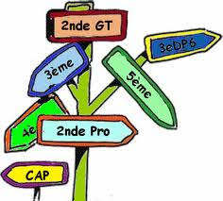
PSychologue de l'Éducation Nationale (PsyEN)
Madame Valérie GALLERAND tient une permanence au collège, chaque semaine le mardi de
08h00 à 12h00 et de 14h00 à 16h00 et le mercredi de 08h00 à 12h00.
En dehors du collège, il est aussi possible de la rencontrer à l’adresse suivante :
Centre d’Information et d’Orientation (C.I.O.)
143 rue Fourgère
97122 BAIE-MAHAULT
Téléphone : 0590.95.63.42.
Elle est chargée d’informer les élèves sur toutes les possibilités d’orientation. Elle aide les élèves à
mieux se connaître, à mieux connaître les études et les métiers.

Slide 54

ULIS
Unités Localisées pour l'Inclusion Scolaire
Depuis l’année dernière le collège accueille un dispositif ULIS, elle est placée sous l’autorité de Madame SAMSON sous couvert du chef d’établissement. La classe ULIS se trouve dans le bâtiment I, salle audio.
Qui sont les personnels de l’ULIS ?
Un enseignant spécialisé (professeur des écoles, formé à la scolarisation des élèves en situation de handicap) enseigne et se porte garant du projet de chaque élève en coordonnant les emplois du temps et les interventions des différents partenaires. Une AESH collective qui accompagne les élèves dans les inclusions scolaires en fonction de leurs besoins éducatifs prioritaires. Tous les adultes du collège sont appelés à travailler avec les élèves de l’ULIS (enseignants, infirmière, CPE, surveillants, COPsy, personnel de restauration, documentaliste ….). Des services d’aide et de soins (SESSAD …) interviennent également sur le temps scolaire.
Qui sont les élèves?
Les élèves scolarisés au sein du dispositif ULIS ont entre 11 et 16 ans et forment un groupe d’une dizaine d’élèves. Ils sont issus de classes ordinaires (école élémentaire ou collège), de SEGPA, ou d'autres ULIS et bénéficient du dispositif au maximum pendant 4 ans.
Leur orientation en ULIS se fait sur demande de la famille et doit être notifiée par la Commission des Droits et de l’Autonomie (CDA). Cette commission dépend de la Maison Départementale des Personnes Handicapées (MDPH). La situation de l’élève est réexaminée chaque année par cette même commission.
La rédaction d'un projet personnalisé de scolarisation (PPS) définit les objectifs majeurs pour le jeune et doit être réévalué chaque année lors d'une équipe de suivi de scolarisation (ESS).

Slide 55

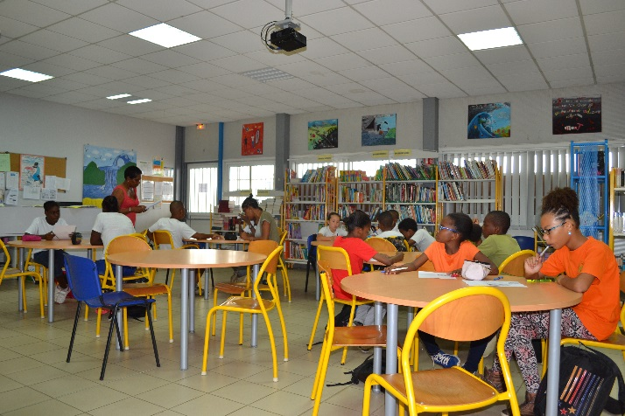
CENTRE DE DOCUMENTATION
ET D’INFORMATION

Slide 56

Madame Francine POLLION est une professeure documentaliste qui
gère le Centre de Documentaliste et d’Information C.D.I. Elle accueille
les élèves ainsi que les professeurs pour les aider dans leur travail et
leurs recherches documentaires. Elle met aussi à la disposition de tous
des documents divers et les conseille dans leur choix.
Elle est secondée par une assistante d’éducation Madame Anise
JONATHAN.

Slide 57
Horaire du C.D.I.
 | MATIN | APRES-MIDI
Lundi | 07h00 – 12h00 | 13h00 - 17h00
Mardi | 07h00 – 12h00 | 13h00 - 17h00
Mercredi | 07h00 – 12h00 | Fermé
Jeudi | 07h00 – 12h00 | 13h00 – 17h00
Vendredi | 07h00 – 12h00 | Fermé

Slide 58

POLE VIE SCOLAIRE
☞ CONSEILLERE PRINCIPALE D’EDUCATION (C.P.E.)
La vie scolaire est dirigée par deux C.P.E. :
Madame Alexandra THOMAS, elle est la référente des classes 5e & 3e
❖ Madame Francine SAINT-PRIX, elle est la référente des classes 6e & 4e
D’une manière plus concrète, le service de vie scolaire prend en charge :
 Le contrôle de la fréquentation scolaire (absences, retards)
 Le respect du règlement intérieur
L’organisation de la surveillance des études et de la demi-pension mais aussi
des locaux et des couloirs
 La formation des élèves délégués
 Le suivi éducatif en collaboration avec les professeurs
La sécurité des élèves

Slide 59
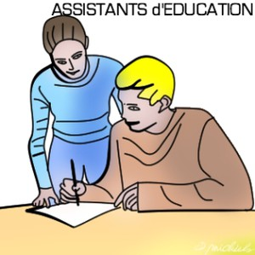
☞ ASSISTANTS D’EDUCATION (ASSED)
Ils sont au nombre de 13, leur rôle consiste à assurer un contact permanent avec les élèves à travers
leur travail de surveillance. Chaque classe possède un surveillant référent qui suit plus particulièrement
cette classe. Il est l’interlocuteur privilégié en cas de problème.
Dès le matin, les assistants d’éducation accueillent les élèves au portail, dans la cour, sous le préau ou
au bureau de la Vie scolaire pour ceux qui doivent apporter un mot d’excuse en cas d’absence et faire
remplir leur carnet. Ensuite, ils surveillent les permanences qui sont des salles d’études à chaque heure
de la journée et aident les élèves à organiser leur travail, à faire leurs devoirs et à utiliser les ressources
numériques.
Ils sont aussi présents lors de la demi-pension/cantine. Ils assurent le passage, sécurisent l’entrée du
self et veillent à calmer les bousculades, ils surveillent le réfectoire ainsi que la cour et le préau pour les
élèves qui ont déjà pris leur repas.
Ils proposent des activités de loisirs à la pause méridienne.
Le midi et le soir, ils sont au portail pour contrôler les sorties des élèves externes ou demi
pensionnaires, inscrits sur le carnet de correspondance et assurent une présence jusqu’au départ de
tous les élèves.

Slide 60
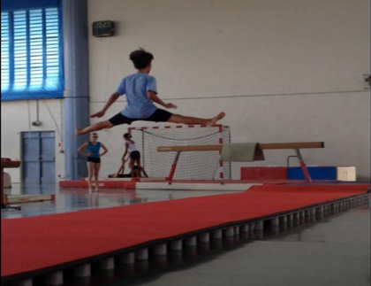
LES ASSOCIATIONS DU COLLEGE
☞ UNION NATIONALE DU SPORT SCOLAIRE (U.N.S.S.)
Ce sont les enseignants d’EPS qui animent cette association sportive et proposent
le mercredi après‐midi ou pendant la pause méridienne de nombreuses activités
sportives. Pour y adhérer, il faut payer une cotisation qui couvre les frais de licence,
les besoins en matériel. Les élèves adhérents peuvent ensuite participer aux
compétitions
Cette association est affiliée à un organisme officiel : L'Union Nationale du Sport
Scolaire (U.N.S.S.)
Ils proposent des activités telles que :
➢ Acrosport
➢ Badminton
➢ Basket
➢ Gymnastique
➢ Tennis de table
D’autres activités pourraient être proposées par les enseignants d’E.P.S.

Slide 61

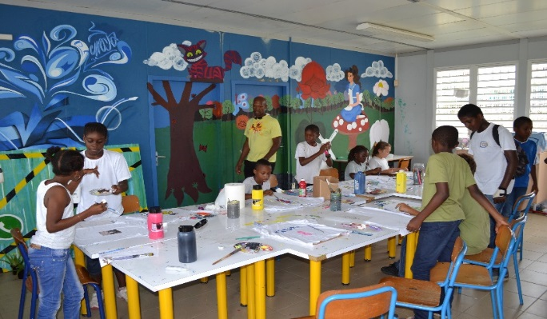
☞ FOYER SOCIO-EDUCATIF
Le Foyer Socio-Educatif permet à chaque élève pendant la pause
méridienne de participer à diverses activités et faire partie de clubs animés
par les professeurs et les assistants d’éducation. Le foyer fonctionne grâce
à la cotisation des parents versée en début d’année scolaire.
Activités proposées :
⧫ Jeu d’échec,
⧫ Atelier anglais,
⧫ Jeux de société,
⧫ Danse, chant, percussion, gwo ka, quadrille,
⧫ Atelier activités manuelles,
⧫ Jardin médicinal et fruitier,
⧫ Fresque murale,
⧫ Peinture sur tee-shirt.

Slide 62

PERSONNEL DE SERVICE ET D’ENTRETIEN
 AGENT D’ACCUEIL
La loge se situe à l’entrée du Collège. C’est Madame Parise DIDON qui
accueille et conseille les arrivants, qui passe et reçoit les appels
téléphoniques. A ce titre, elle est responsable de l’ouverture et de la
fermeture des portes de l’établissement, elle assure une présence
régulière.

Slide 63
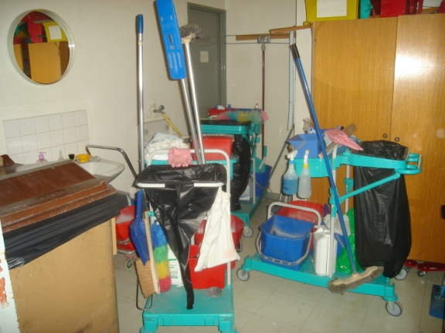
AGENTS DE SERVICE
Ils ont pour rôle de maintenir le collège en état de propreté. Le préau,
le gymnase, tous les sanitaires, toutes les salles, sont nettoyés
chaque jour par Mesdames LEOGANE, PILLAH NEIPAL, BAMBERG, ROSEANNE
et messieurs D’HUY, ANNEROSE et VERDOL
Monsieur VERDOL s’occupe également de l’entretien de l’espace vert du
collège
Les agents d’entretien s’occupent également des petits travaux :
➢ les réparations électriques,
➢ la plomberie,
➢ la menuiserie,
➢ la peinture.
➢ Etc…

Slide 64
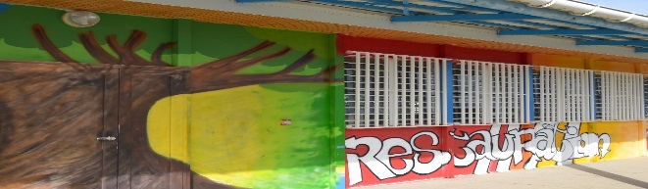

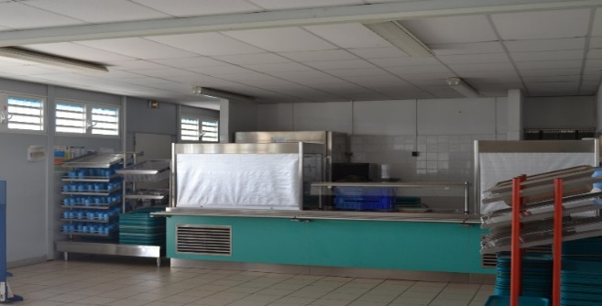
 SERVICE DE RESTAURATION
➢ un personnel adapté
➢ Le service est assuré quatre fois par semaine :
lundi, mardi, jeudi et vendredi
➢ deux services sont assurés par jour : 11h30 et 12h00
➢ deux menus au choix sont proposés
➢ prix d’un repas 4,50 € élèves et 5,50 € les enseignants ➢ pour tous renseignements : rendez-vous au bureau de Madame ANAIS secrétaire de gestion situé dans le bâtiment A.

Slide 65
HORAIRES DES COURS
Du lundi au vendredi de 7h00 à 17h00 et mercredi de 7h00 a 12h05
HORAIRES | MATIN
06h50 | Entrée des élèves dans l’établissement
06h55 | Rassemblement et alignement des élèves dans la cour (marquage au sol)
07h00 | Entrée dans les salles de classes – Début du 1er cours
07h55 | Fin du 1er cours et début du 2nd cours
08h55 | Fin du 2nd cours et début de la récréation
09h10 | Fin de la récréation – Rassemblement alignement des élèves Début du 3ème cours
10h05 | Fin du 3ème cours et début du 4ème cours
11h05 | Fin du 4ème cours et début du 5ème cours
12h05 | Fin du 5ème cours et sortie des élèves externes
11h15/13h45 | RESTAURATION AU COLLEGE

Slide 66
HORAIRES | APRES-MIDI
13h25 | 1ère sonnerie : Entrée des élèves dans l’établissement pour ceux qui commencent les cours à 13h30
13h30 | Entrée dans les salles de classes
13h50 | 2nd sonnerie : Entrée des autres élèves dans l’établissement
13h55 | Rassemblement et alignement des élèves dans la cour (marquage au sol)
14h00 | Entrée dans les salles de classes début du 6ème cours
14h55 | Fin du 6ème cours et début du 7ème cours
15h55 | Fin du 7ème cours et début de la récréation
16h05 | Fin de la récréation Rassemblement alignement des élèves Début du 8ème cours
17h00 | Fin du 8ème cours et sortie des élèves

